Slide 1
Universitatea “Dunărea de Jos” din Galați
Facultatea de Automatică, Calculatoare, Inginerie Electrică și Electronică
Aplicație web pentru gestiunea unei biblioteci online
Îndrumător proiect/Coordonator științific,
Titlul academic Ș.l. dr. ing. Cristian NICULIȚĂ
Absolvent,
Ionuț NISIP
Galați
2022

Slide 2
CUPRINS
Analiza problemei;
Specificarea cerințelor;
Proiectarea aplicației;
Implementarea sistemului;
Testarea;
Concluzii.

Slide 3
Analiza problemei
Biblioteca dintotdeauna reprezintă prin definiție o locație de cultură unde se strâng și se păstrează fondurile de publicații cu scopul de a fi utilizate de către cititori.
Biblioteca deține un rol social aparte în comunitate, iar printre cele mai importante servicii oferite de aceasta putem menționa:
oferirea accesului în sfera culturii și ariei informaționale;
îndrumarea cititorilor în găsirea lecturii independente;
deținerea unei forme de cunoaștere și o portiță către lămurire.
Totuși centrele culturale de astăzi au înclinația de a se transforma în niște instituții atipice celor tradiționale, și anume în spații de informație digitală, accesibile de oriunde datorită conexiunii la internet.
Astfel, printre câteva avantaje ale unei asemenea biblioteci putem aminti:
accesul cititorului la o mare cantitate de documente se poate face de oriunde, fără deplasare fizică;
căutarea facilă a unei cărți dorite cu ajutorul sistemelor implementate;
protejarea documentelor originale față de tratarea neglijentă.

Slide 4
Modulele definitorii ale unei aplicații de acest tip sunt:
partea de vizualizare, destinată cititorilor;
partea de administrare, pentru manager;
partea de administrare, pentru bibliotecar.

Slide 5
Specificarea cerințelor
Scopul principal al acestui tip de aplicație web este de a gestiona continuu și eficient activitatea instituției culturale.
Sistemul poate fi folosit de către orice bibliotecă digitală pentru a menține situația cititorilor și a cărților, în ideea de a economisi timp și resurse umane.
Un obiectiv forte al aplicației este de a automatiza sistemul manual existent de contorizare al operațiunilor ce se petrec într-o bibliotecă clasică. În vederea automatizării centrului informațional, aplicația a fost împărțită în mai multe module, de la care a pornit implementarea:
Autentificarea cititorului;
Lista de cărți pe subcategorii, categorii, autori și edituri;
Administrarea site-ului;
Identificarea cărților;
Închirierea cărților.

Slide 6
Utilizatorii și funcțiile lor în cadrul unui astfel de sistem sunt:
Administratorul, care are dreptul de a:
adăuga, șterge și modifica orice informație legată de cititorii înregistrați;
vizualiza, adăuga, modifica sau șterge orice carte din sistemul de gestiune;
gestiona categoriile, subcategoriile și editurile cărților;
vizualiza mesaje, comentarii și rapoarte referitoare la cărți.
Bibliotecarul, care poate:
vizualiza cărțile returnate de către cititori;
vedea raportul oricărei cărți, respectiv detaliile despre carțile disponibile;
vizualiza istoricul oricărui cititor, precum ce cărți a împrumutat și când;
modifica parola contului creat;
gestiona eventualele comentarii și mesaje referitoare la cărți și nu numai.

Slide 7
Cititorul, care poate:
vizualiza cărțile online;
căuta cartea dorită după categorie și subcategorie;
împrumuta maximum trei cărți simultan(împrumutul se realizează doar în baza autentificării pe site);
vizualiza raportul contului său (cărțile împrumutate, cărțile returnate, perioada).

Slide 8
Proiectarea aplicației
În figura de mai jos, putem vizualiza diagrama de flux a evenimentelor din cadrul bibliotecii, mai exact stările în care se pot afla cele două entități cheie din aplicație: cartea și cititorul.

Slide 9
În continuare, sunt prezentate diagramele de flux a prelucrărilor, care evidențiază funcțiile principale ale rolului de bibliotecar și procesul de restituire carte.

Slide 10
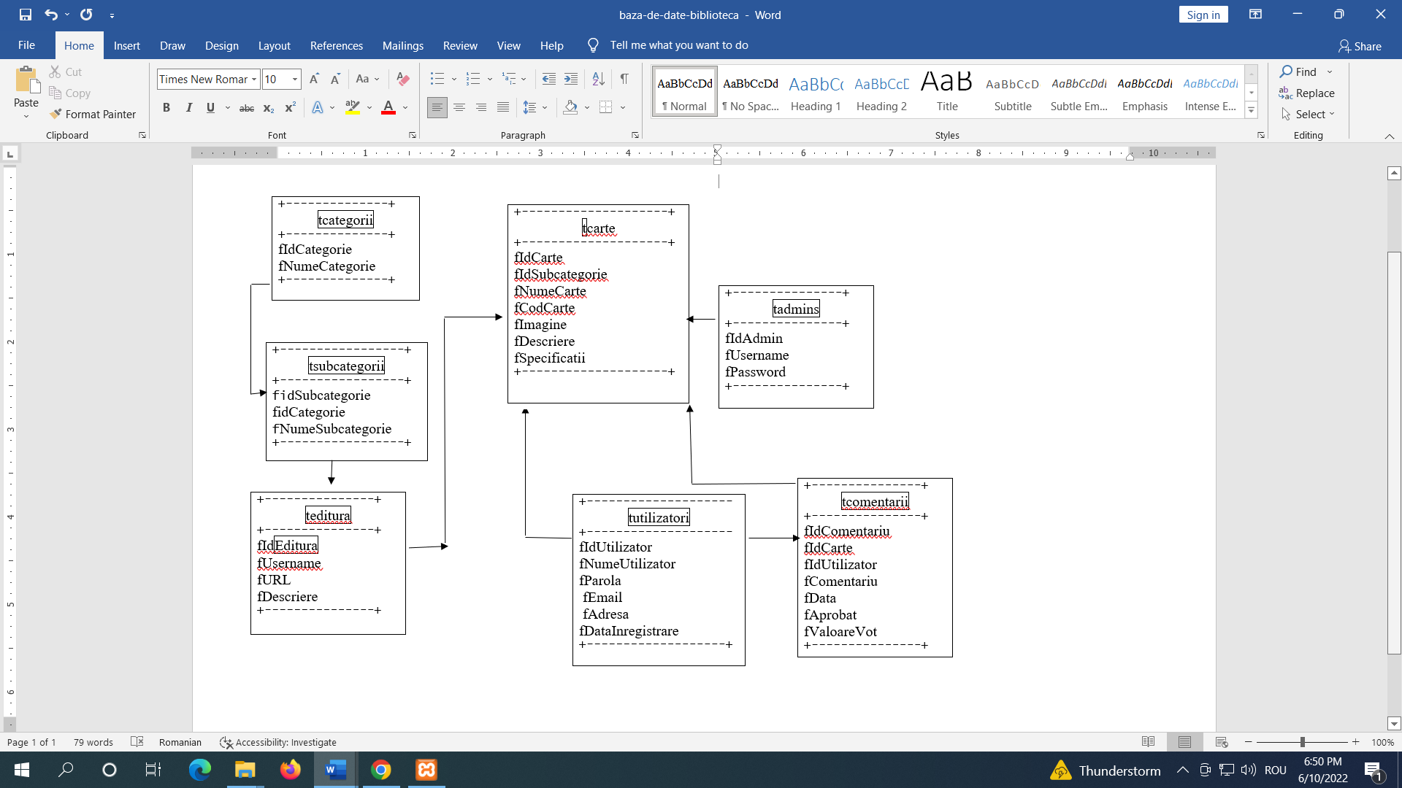
În imaginea următoare este reprezentat modelul conceptual al bazei de date relaționale, ce cuprinde tabelele cheie din sistemul de gestiune.

Slide 11
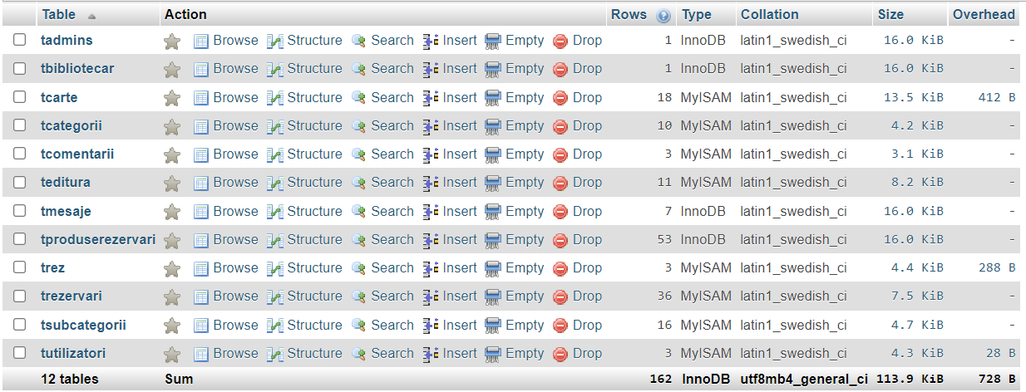
Aplicația folosește o bază de date MySQL, proiectată cu ajutorul utilitarului phpmyadmin. Baza de date este formată din 12 tabele, care stochează toate informațiile din cadrul proiectului web.

Slide 12
Implementarea sistemului
Website-ul BookNet folosește pentru dezvoltare diferite tehnologii și limbaje de programare, care împreuna sunt menite să faciliteze navigarea în cadrul bibliotecii digitale. Astfel, putem menționa:
PHP;
HTML;
CSS;
Bootstrap;
JavaScript;
MySQL.

Slide 13
Testarea
Pentru fiecare arie s-a avut în vedere testarea manuală îndeaproape a câmpurilor specifice fiecăreia. Astfel că, în cazul funcționalităților s-au verificat toate butoanele existente pe platformă, pentru utilizatori s-a asigurat buna navigare în cadrul aplicației, iar în continuare s-au analizat redirectările către diferite pagini pentru a nu exista pagini goale sau inaccesibile.
De asemenea, compatibilitatea pe diferite browsere și sisteme de operare este esențială, viteza de încărcare și rezistența la stres a aplicației, dar nu în ultimul rând și metodele de securitate implementate în cadrul aplicației web.

Slide 14
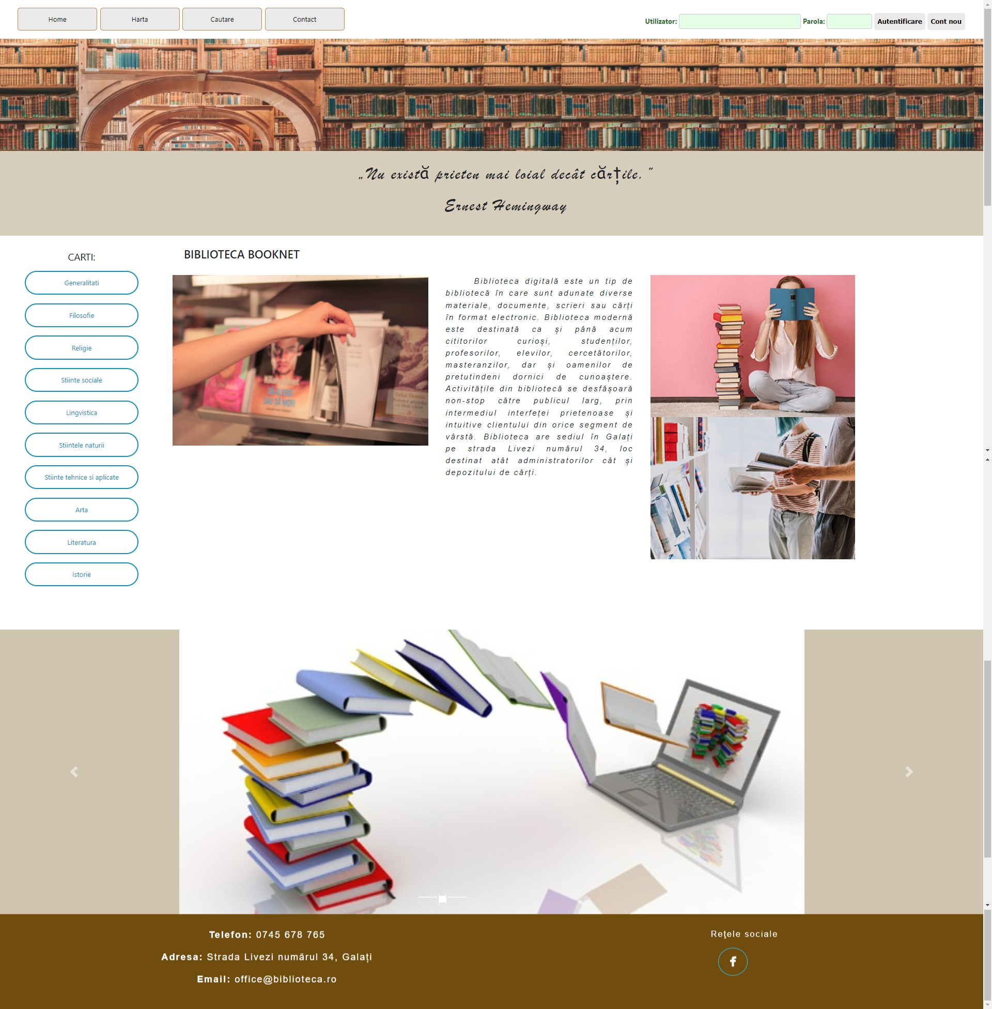

Slide 15
Concluzii
Aplicația reprezintă un mijloc ideal de îmbunătățire a activității în cadrul unei biblioteci, întrucât aceasta aduce beneficii cititorului, oferindu-i posibilitatea de a-și vedea istoricul împrumuturilor, cât și bibliotecarilor prin automatizarea unor sarcini repetitive, costisitoare din punct de vedere al timpului.
Cu toate acestea, sistemul implementat poate câștiga îmbunătățiri atât pe partea administrativă, cât și pe partea de cititori.
Astfel că, administratorul ar putea beneficia de:
Filtrare și căutare rapidă a cărților și a cititorilor înregistrați;
Diagrame grafice pentru datele cheie din aplicație;
Sistem de amenzi în caz de nerespectarea condițiilor împrumutului.
Iar pe partea de cititor, ar putea fi dezvoltate următoarele funcții:
Chat activ cu scopul de a afla informații de interes general și nu numai;
Posibilitatea efectuării unei rezervări pentru o carte dorită;
Dreptul de a prelungi perioada de împrumut a cărții.

Slide 16
Vă mulțumesc pentru atenție!

